Slide 1
Relative Attributes
2014.9-鹿鹏

Slide 2
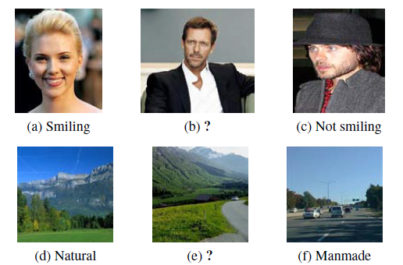
一，Relative Attributes
1.二元属性与相对属性

Slide 3
2.How can we learn relative properties?
目标：估计属性存在的程度。（区别于二元属性中的概率）
方法：设计了一个排序函数以属性的强度进行排序。

Slide 4
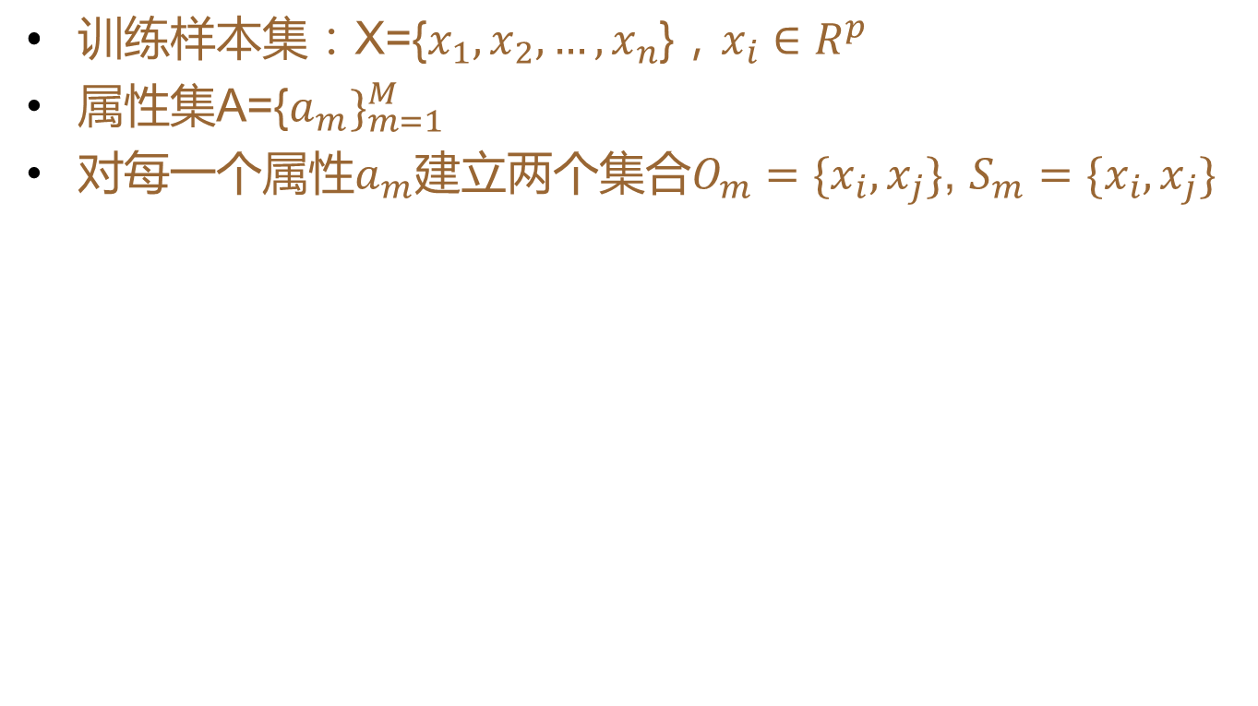
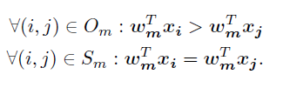
3.Learning Relative Attributes

Slide 5
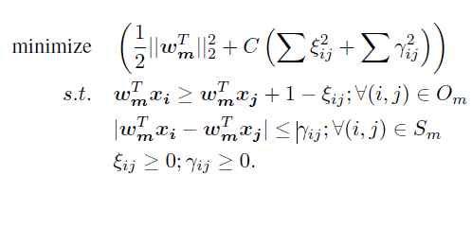
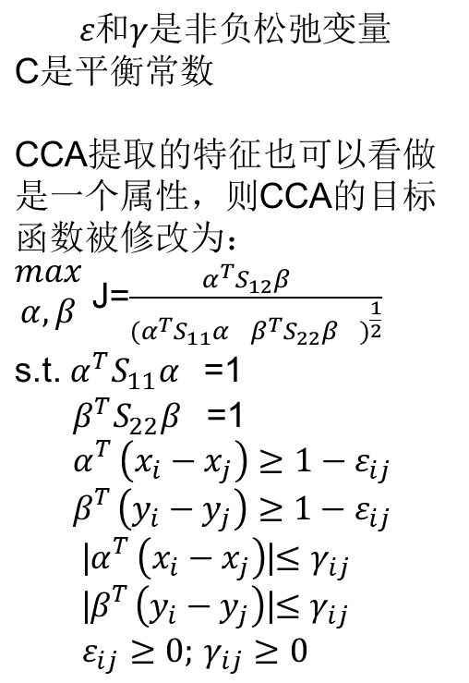
4,目标函数

Slide 6


5.应用
5.1：Zero-Shot Learning
设样本集有N个类别，但训练样本包含的S类样本而没 有剩下的U=N-S类。
5.2：Describing Images
输入一副新的图像，对该图像的每一个属性寻找两张图像对其进行描述。

Slide 7
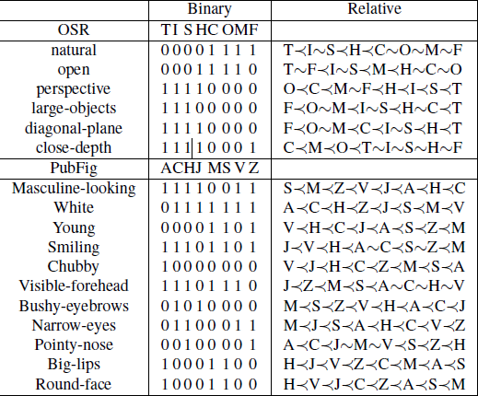
6.实验
排序

Slide 8
二，Robust relative attributes
relative attributes的缺点
1，对异常值比较敏感；
2，Zero-Shot Learning不鲁棒；

Slide 9
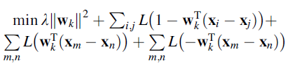



2，鲁棒的相对属性的改进
1. Sigmoid and Gaussian envelops

Slide 10
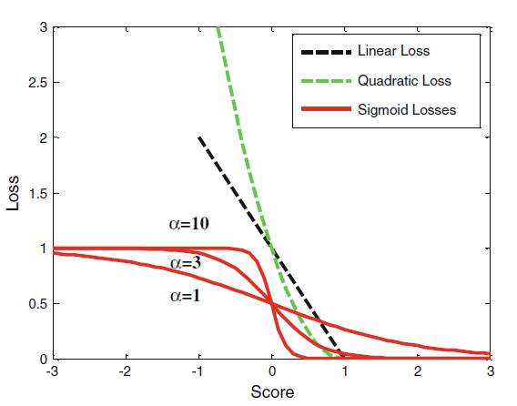
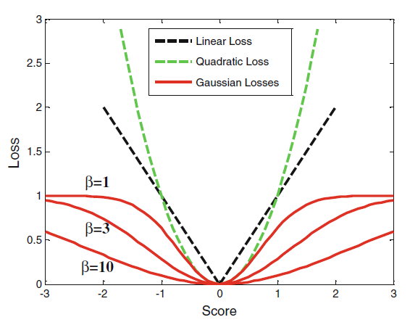
Sigmoid and Gaussian envelops

Slide 11



2.Robust zero-shot learning
使用高斯混合模型

Slide 12
三，Spoken Attributes
Mixing Binary and Relative Attributes to Say the Right Thing
• Both x and y have attribute a.
• Neither x nor y has attribure a.
• x has attribute a but y does not.
• y has attribute a but x does not.
• x has more of attribute a than y.
• y has more of attribute a than x.

Slide 13
谢谢

